Slide 1
Новогодние традиции народов мира

Slide 2
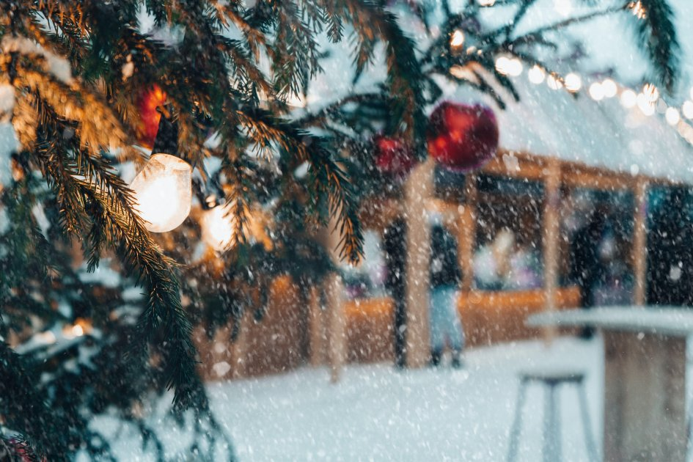
Дания
Степенный скандинавский народ в зимние праздники стремится избавиться от всего старого и надоевшего и как следует повеселиться. Первой под горячую датскую руку попадается неиспользуемая посуда — ее бережно хранят весь год, чтобы безжалостно разбить в новогоднюю ночь «на счастье», причем непременно у порога друзей или близких. Также под бой курантов в Дании принято подпрыгнуть как можно выше, чтобы «допрыгнуть» до удачи в наступающем году.

Slide 3
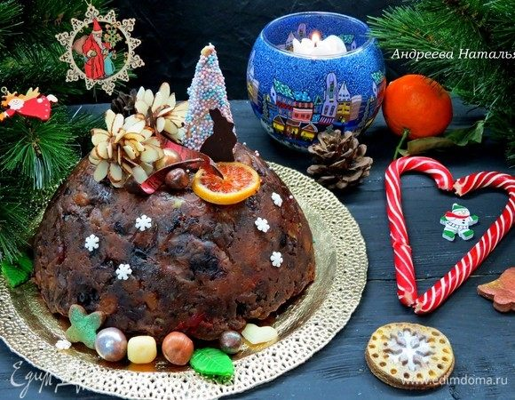
Великобритания
Британцы также не упускают случая поймать удачу за хвост и с удовольствием следуют своим старым как мир новогодним традициям. К примеру, традиционным праздничным лакомством здесь считается пудинг, а во время его приготовления каждый член семьи может помешать массу по часовой стрелке, загадывая желание.

Slide 4
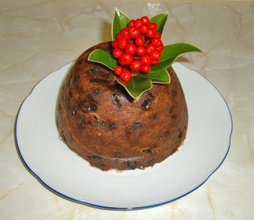
Кстати в разных графствах, Новый год празднуют в разные даты. Например, деревня в долине Гваун отмечает 13 января по традициям средневековья. Дети поют старые песни на валлийском языке и ходят по соседям в ожидании сладостей и подарков.
Также именно в пудинге раньше запекали монетку или кольцо, сулившее удачу или счастливое замужество нашедшему. Есть у британцев и свой аналог «голубых огоньков», причем их версия от известного музыканта Джулза Холланда опостылела всем не меньше нашей, однако на Hootenanny все равно исправно переключаются большинство телевизоров в праздничный вечер.

Slide 5
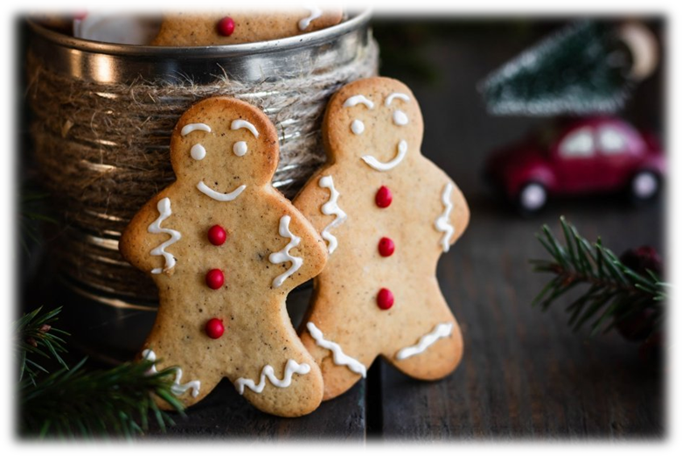

Slide 6
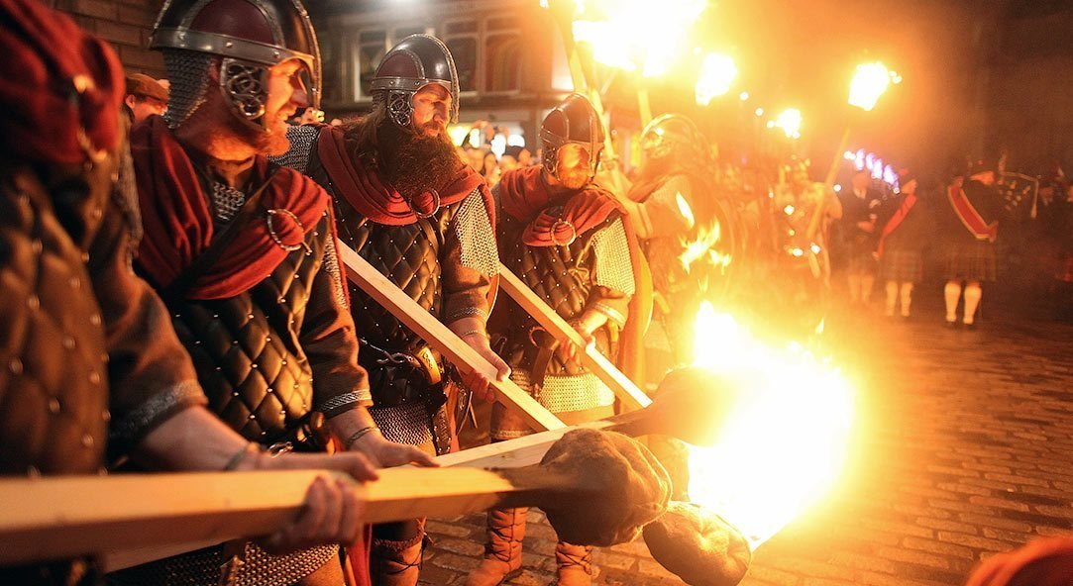
Шотландия
Шотландия, будучи частью Великобритании, тем не менее, всегда гордилась своей обособленностью от Объединенного Королевства и своими уникальными традициями. Одна из них — поджигать деготь в бочках и катить их по улицам, что должно символизировать «сгорание старого года». Шотландцы провожают старый год с главными атрибутами праздника — кострами, через которые прыгают, огнем и свечами. Огонь является важным элементом очищающих ритуалов.

Slide 7
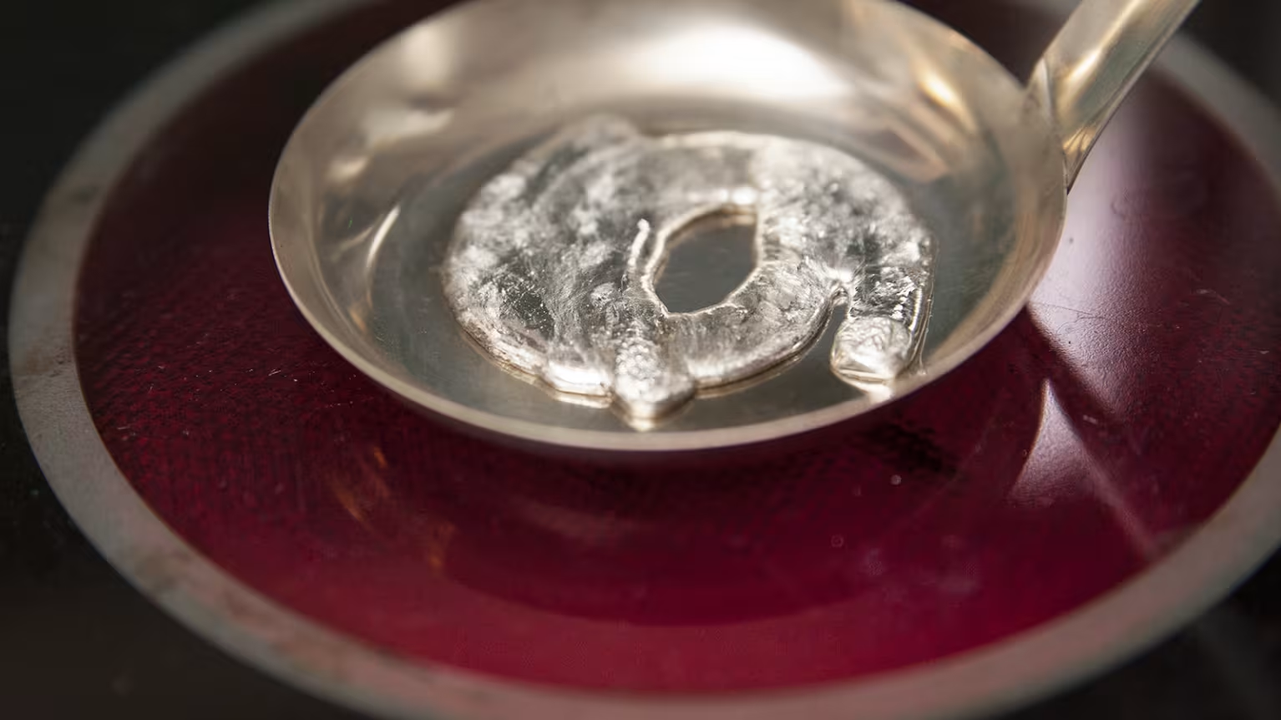
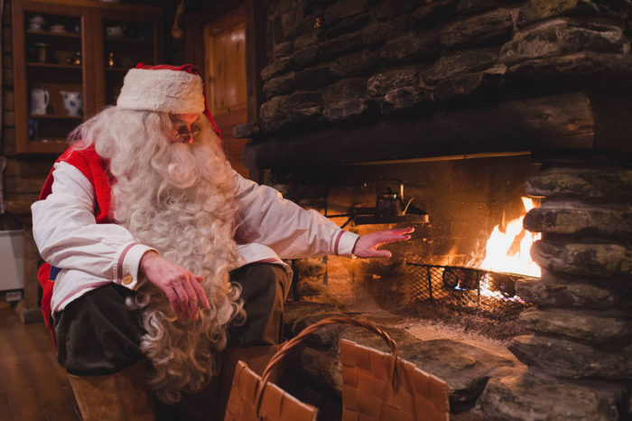
Финляндия
Финны, как известно, славятся своими знаменитыми саунами и выделяют им немало места в своем быту — у большинства семей здесь есть свои собственные баньки, в которых, по легенде, живут эльфы, оберегающие домочадцев. Неудивительно, что именно здесь обнаженные финны начинают рождественский вечер.
Вдоволь попарившись, они посвящают свое время другому немаловажному ритуалу — отправляются на кладбище, ведь проведывать усопших близких здесь принято именно после заката на Рождество. Есть у жителей Финляндии и свое рождественское гадание — в воду опускается расплавленный металл, чтобы посмотреть, какую он обретет форму.

Slide 8
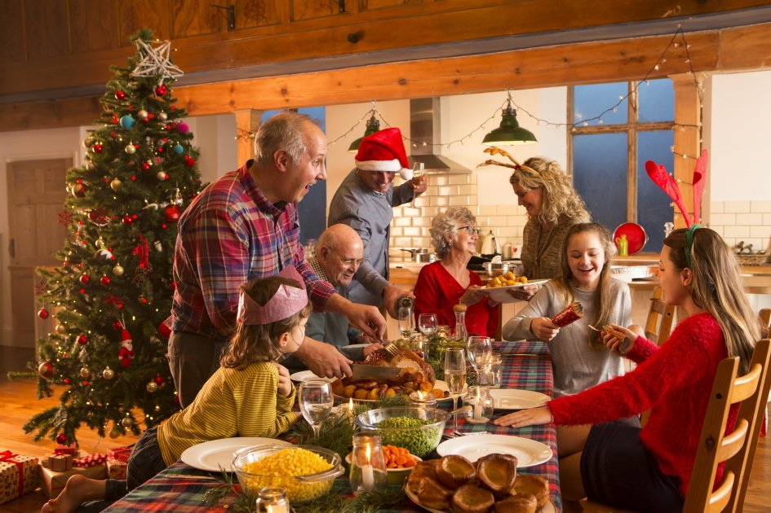
Эстония
Финны, к слову, не единственные, кто всерьез «парится» на тему рождественских развлечений. Эстонцы также с удовольствием проводят вечер этого праздника в сауне — считается, что это лучший способ смыть с себя все неурядицы ушедшего года и войти в новый полностью очищенным.
Кроме того, здесь также живут поклонники хорошо знакомой нам новогодней традиции — наесться до отвала.
Считается, что поесть в новогоднюю ночь семь, девять или двенадцать раз (оставив при этом последние крошки доброжелательным духам) — верный способ обеспечить себе в новом году изобилие и достаток.

Slide 9
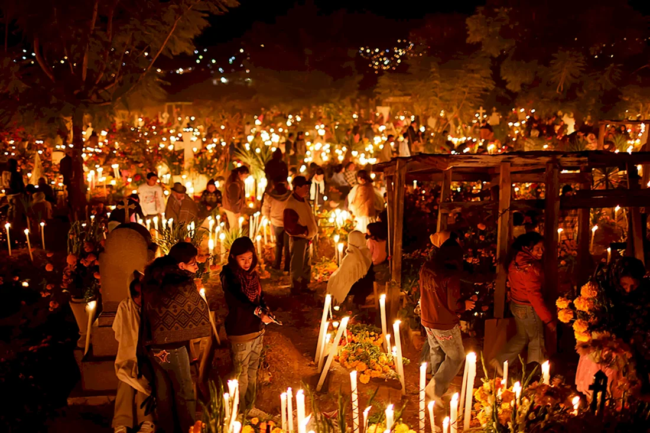
Чили
Кое-что общее с финнами есть и у чилийцев: они также отправляются на кладбище в праздничную ночь. Жители чилийского города Талька уже больше 20 лет начинают празднование Нового года торжественным шествием на городское кладбище во главе с местным мэром.

Slide 10

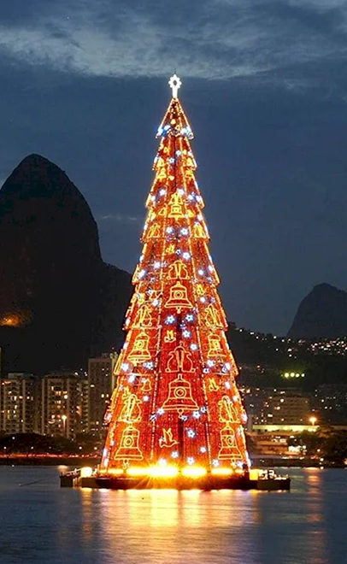
Также чилийцы верят, что перед новым годом необходимо прогнать из дому всю негативную энергию, и помогает им в этом обычная метла, которой все лишнее выметается на улицу. А чтобы, напротив, привлечь к себе все самое хорошее, рекомендуется съесть по ложке чечевицы за каждый удар курантов.

Slide 11
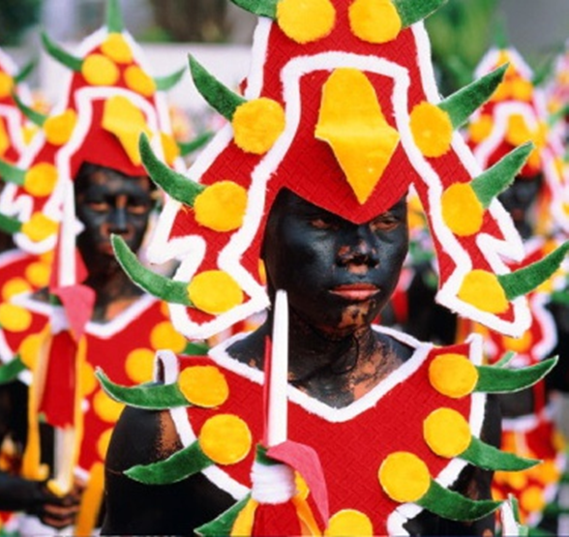
Филиппины
Символом процветания, по мнению филиппинцев, являются любые круглые вещи и очертания, потому платье в горох здесь будет считаться идеальным новогодним туалетом. Также здесь стремятся набить карманы круглыми монетками, а стол заполнить идеально округлыми фруктами. Считается, что чем больше денег есть у человека в новогоднюю ночь, тем больше их будет и на протяжении всего года.
Не удивляйтесь тому, что в канун нового года филиппинские дома светятся не хуже елки — включая свет во всех помещениях, здесь отпугивают злых духов. Также принято настежь открыть все двери и окна перед полуночью, чтобы с ее наступлением быстренько все затворить, выпуская уходящий и приветствуя новый год.

Slide 12
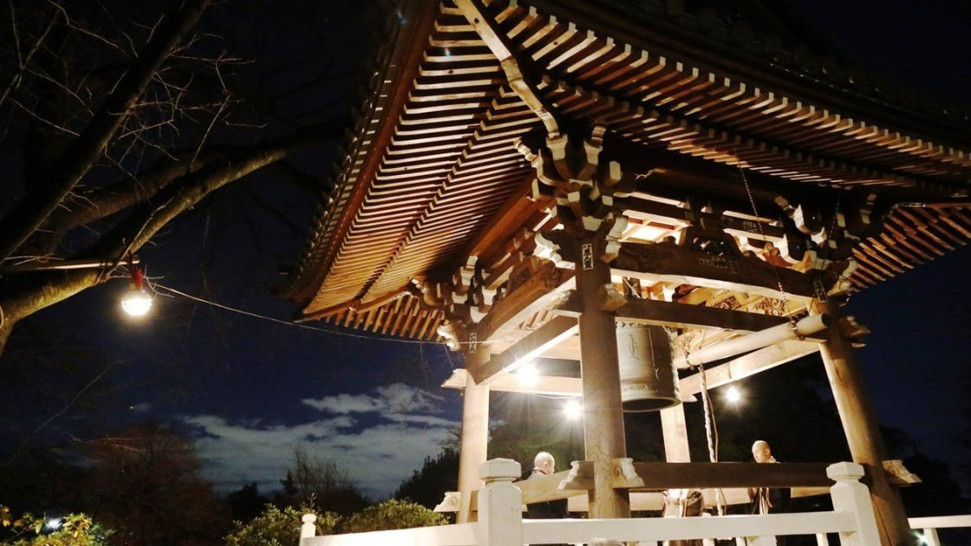
Япония
В Японии на смену привычным для нас курантам во главе миссии извещения о наступлении нового года становятся разноголосые колокола — в местных буддийских храмах они звонят по 108 раз.
Новый год празднуется в стране почти целый месяц по григорианскому календарю, начиная с 25 декабря. Японцы угощают друг друга рисовыми лепешками. Они украшают дом не гирляндами, а бамбуком, ветвями ели и ивы, что символизирует любовь, благополучие и достаток.

Slide 13
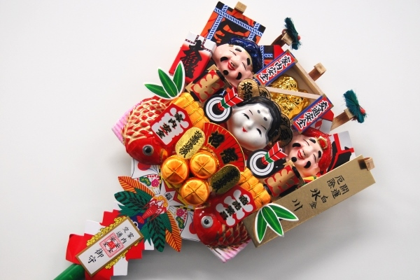
Отличились оригинальностью японцы и в выборе традиционных новогодних блюд. К примеру, большой популярностью здесь пользуются рождественские и новогодние кремовые тортики с обильным декором.
В Японии праздник непременно встречают в новом наряде: считается, что это приносит здоровье и удачу. У входа в дом японцы собирают кадомацу — композицию из веток бамбука, сосны и сливы — символ верности, долголетия и жизнелюбия.
Самый популярный аксессуар на Новый год — кумаде, бамбуковые грабли размером от 10 см до 1,5 м. На Новый год такие грабли необходимы, чтобы хозяин дома “загребал ими счастье”.

Slide 14
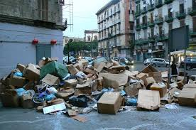
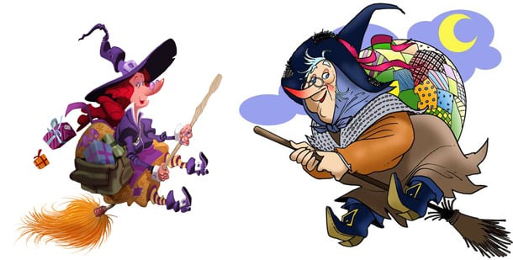
Италия
Итальянцы выбрасывают весь хлам в окно. Чем больше ненужного выбросишь — тем счастливее будешь в новом году. В Венеции существует самая романтичная традиция — все жители целуются всю ночь. Ещё одна важная традиция – встречать Новый год непременно в красном белье – залог успеха и процветания в наступающем году.
Бефана

Slide 15
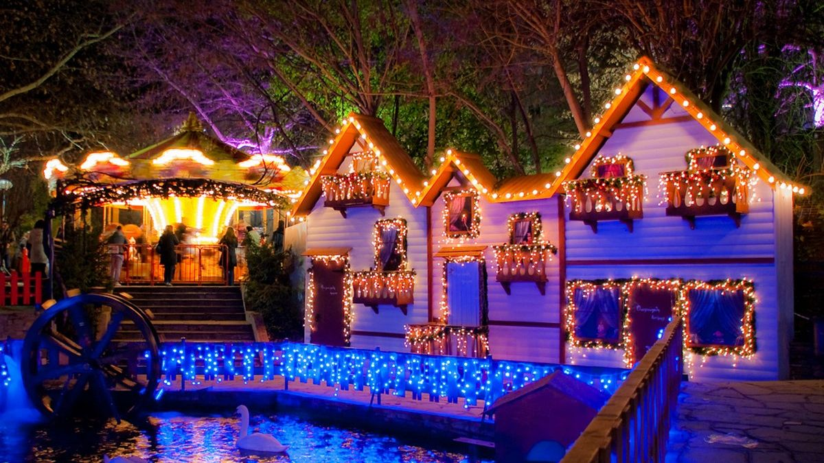
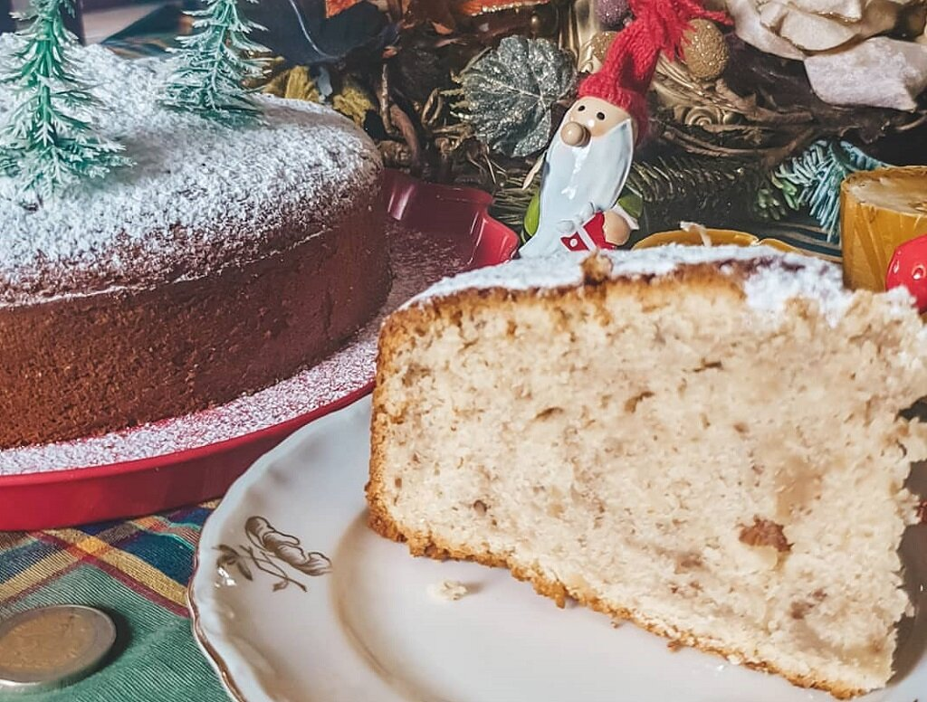
Греция
Новый год отмечается как день святого Василия. Дети ждут от него подарок, а не от Санты или деда Мороза. Они оставляют башмаки у камина перед сном, чтобы утром найти в них подарки. Греки готовят василопиту — пирог из теста, орехов и ягод. Внутрь пирога кладут монетку на счастье, кому она попадается — тому суждено быть самым счастливым в новом году!

Slide 16
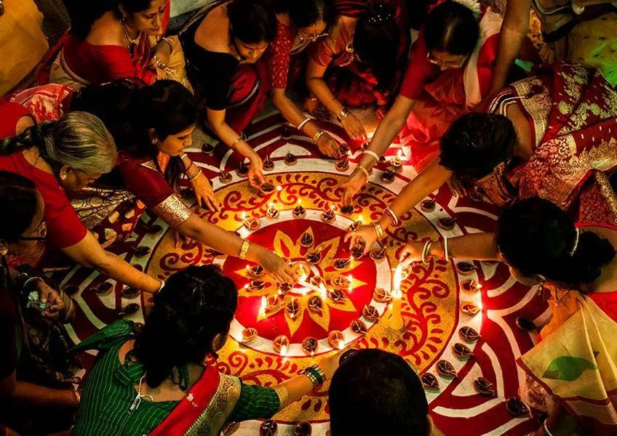
Индия
Новый год здесь встречают чаще других стран мира — несколько раз в году. А почему бы и нет? Традиционное индийское начало года встречают в марте, он носит название Гуди-падва. Не обходится и без праздника холи — это фестиваль красок, который традиционно проходит в начале весны. Начинается веселье — гуляния, осыпания красками и обливания крашеной водой.

Slide 17
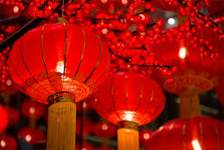
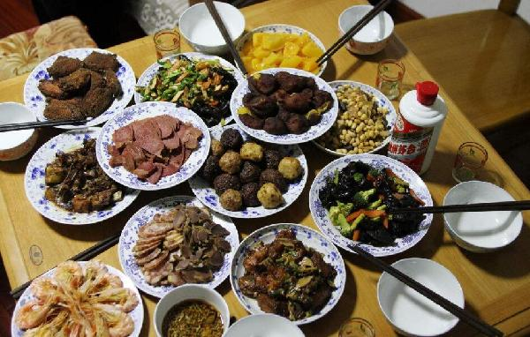
Китай
Китайцы встречают Новый год в феврале, который считается праздником весны и семейным праздником, когда к ужину съезжаются все из других городов в родной дом. Предварительно убирают, выбрасывают ненужный хлам и украшают дом праздничными атрибутами. В этих атрибутах обязательно должен присутствовать символический красный цвет. Каждый Новый год в Китае шумный и яркий: петарды, хлопушки, фейерверки — это привлекает удачу и отпугивает злых духов.

Slide 18
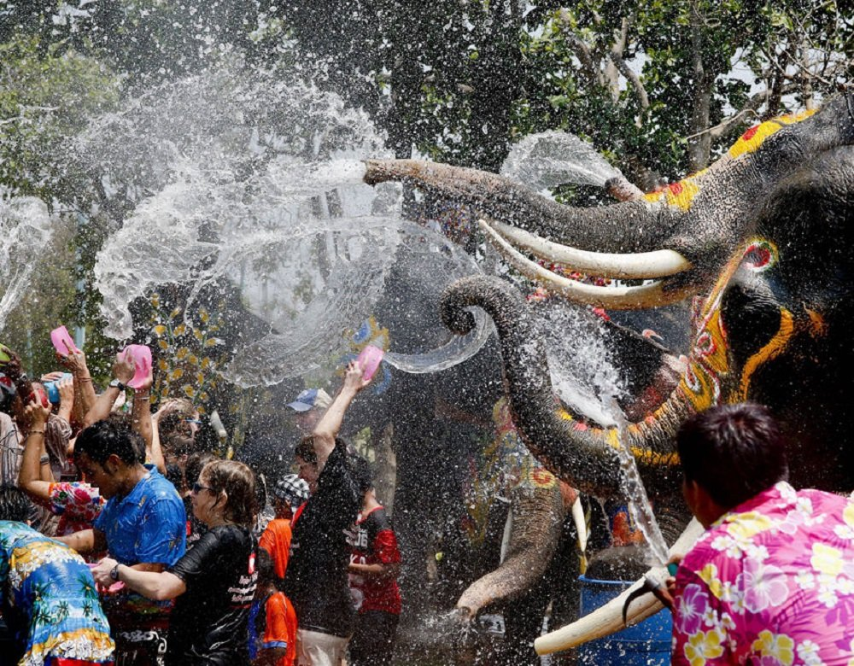
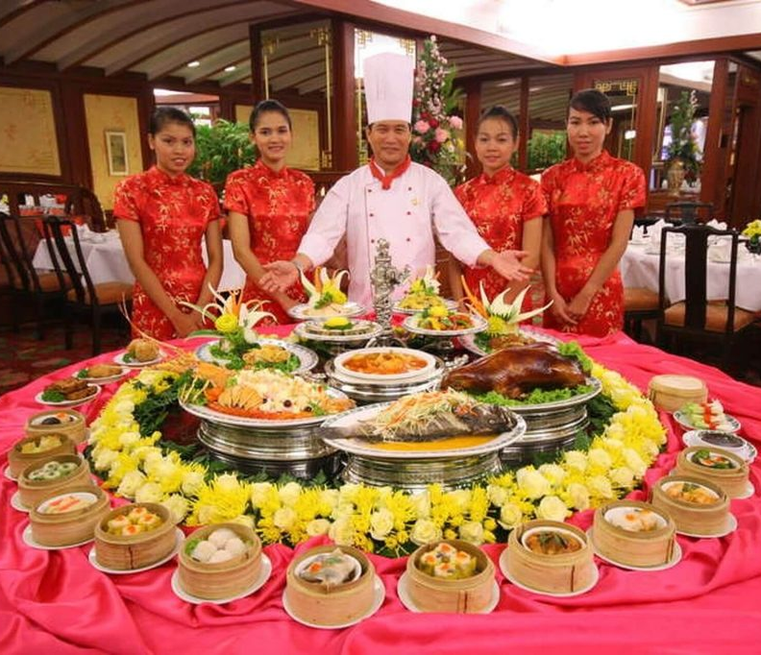
Таиланд
13 апреля отмечается тайский Новый год Сонгкран, который наступает по древнеиндийскому астрологическому календарю в сезон дождей. Все обливают друг друга водой, мажут глиной и тальком. Эти традиции символизируют обновление, очищение и избавление от негатива, собранного за год.

Slide 19
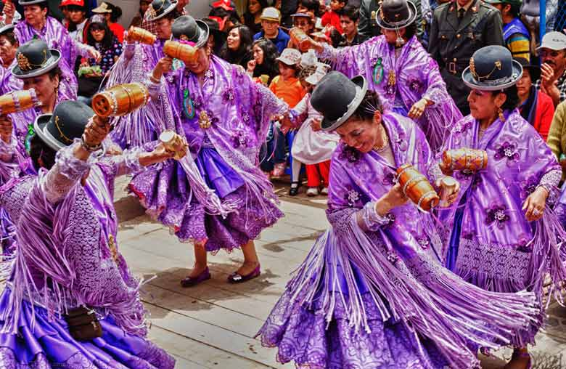
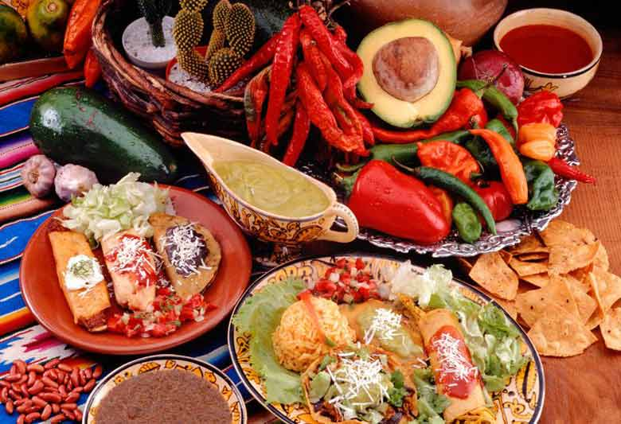
Перу
Лучшим местом для проведения нового года для всех, кто не мыслит жизни без путешествий, официально признаем Перу. Именно здесь существует особая традиция для желающих провести свою жизнь в путешествиях по самым разнообразным местам — для этого в новогоднюю ночь необходимо пройтись по улице с пустым чемоданом. Попробуем?

